Slide 1
Гааль ба амьтан, ургамлын эрүүл ахуйн арга хэмжээ сэдэвт Монгол Улсад зориулсан цуврал вебинар Цуврал 1: Хилийн нэгдсэн удирдлага болон ургамал, амьтан, тэдгээрийн гаралтай бүтээгдэхүүний эрсдэлийн үнэлгээний туршлага 2022 оны 6-р сарын 16-17
Хичээл 3: Ургамал, ургамлын гаралтай бүтээгдэхүүний эрсдэлийн үнэлгээ, ангилал, хууль эрх зүйн үндэслэл
Профессор Роб Блэк, багийн ахлагч,ТА 9500
Ноён Дэвид МакКеллар, УАЭА-н эксперт, ТТ 9500
Азийн Хөгжлийн Банк
ТА 9500: Худалдааг хөнгөвчлөх ариун цэврийн болон ургамлын эрүүл ахуйн арга хэмжээг шинэчлэх , БНХАУ-ын Ядуурлыг бууруулах, бүс нутгийн хамтын ажиллагааны сан, Бүс нутгийн хамтын ажиллагаа, интеграцийн сангаас хамтран санхүүжүүлдэг.

Slide 2
Илтгэлийн төлөвлөгөө
Монгол Улсын Ургамал Хамгааллын Үндэсний Байгууллага (УХҮБ), ургамл, амьтны эрүүл ахуйн арга хэмжээний эрх зүйн үндэс
Ургамлын эрүүл мэндийн эрсдэлийн шинжилгээ, эрсдэлийн ангилал
Эрсдэлийн шинжилгээ/эрсдэлийн үнэлгээний багийн бүрэлдэхүүн
Лабораторийн шинжилгээ
Дагалдах материал
ISPM 32. Барааны эрсдэлийг эрсдэлээр ангилах нь (англи, орос хэлээр)

Slide 3
Монгол улсын УХҮБ ба ургамал, амьтны эрүүл ахуйн арга хэмжээний эрх зүйн үндэс

Slide 4
Монгол Улсын Ургамал, амьтны эрүүл мэндийн хууль тогтоомж
Амьтан, ургамал, тэдгээрийн гаралтай түүхий эд, бүтээгдэхүүнийг улсын хилийн боомтод оруулах хорио цээрийн дэглэмийн тухай хууль (УХЦХ), (хамгийн сүүлд 2021 онд нэмэлт, өөрчлөлт оруулсан)
Ургамал хамгааллын тухай хууль (УХХ) (2007 он)
( Англи хэл рүү албан бус орчуулга)
Энэ хоёр хуулийг нарийвчлан хянаж, үнэлсэн. Гэсэн хэдий ч, менторингийн зорилгоор бүрэн хянуулахыг зөвлөж байна (ХХАХҮЯ, ГЕГ-ын эрдэмтэд, боломжтой бол хуульчдаар.)
Хянаж үзээд энэхүү танилцуулгад дараахь гол санааг багтаасан болно.
УХҮБ-ыг байгуулах эрх зүйн үндэс
Ургамал, амьтны эрүүл ахуйн арга хэмжээний эрх зүйн үндэслэл

Slide 5
УХҮБ-ыг байгуулах эрх зүйн үндэс
Ургамлын хорио цээрийн тухай хоёр хууль байдаг.
УХЦХ (хамгийн сүүлд 2021 онд нэмэлт өөрчлөлт оруулсан)
УХХ
УХЦХ болон УХХ аль алинд нь "бусад хуультай нийцүүлэх" тухай заасан нь бүс нутгийн хууль тогтоомжтой нийтлэг шинжтэй байна. Давхцуулан зохицуулсан тохиолдолд аль хуулийг мөрдөхийг зааж өгөх нь олон улсын шилдэг туршлага юм. Ихэвчлэн сүүлд батлагдсан заалтууд (өөрөөр хэлбэл УХЦХ) давамгай байдлаар хэрэгжих боловч доорохыг анхаарч үзэх хэрэгтэй.
УХЦХ-иар УХҮБ-ыг хангалттай түвшинд байгуулахыг заагаагүй. Олон зүйл заалтад "төрийн байгууллага" болон Гаалийн байгууллага гэж бүрхэг, харилцан адилгүй байдлаар ишлэн заасан нь УХҮБ-аа хэлж байна гэж ойлгогдохоор байна.
Ургамал, амьтны хорио цээр (SPS)-ийн гэрээ 3.1.2-т заасан ургамлын эрүүл мэнд болон 7 дугаар зүйлд заасан УАЭА-н бусад салбарын “эрх бүхий байгууллага"-ыг харилцан адилгүй, тууштай бусаар ишлэсэн.
УХҮБ нь эрх мэдлийг доорх байгууллагуудад шилжүүлэх боломжтой байх ёстой.
Үүний эсрэгээр УХХ-д олон удаа төрийн захиргааны төв байгууллага (бэлчээр, тариалангийн асуудал эрхэлсэн) гэж тухайлан зааж, түүнийг УХҮБ болгож байна.

Slide 6
Ургамал, амьтны эрүүл ахуйн арга хэмжээний эрх зүйн үндэслэл
Эрсдлийн шинжилгээ, эрсдлийн үнэлгээг УХЦХ-д тодорхойлсон боловч зохицуулалттай хортон шавьж, фитосанитар (ургамал, амьтны эрүүл ахиуй)-ын импортын шаардлагын дагуу эдгээр процессыг ашигладаггүй. (10.1.12-т "амьтан, ургамал, түүхий эд, бүтээгдэхүүний зөвшөөрөгдөх эрсдэлийг тогтоосон' хэмээн тодорхой бус дурдсан байна.
УХЦХ-д хамгийн чухал асуудал болох ургамл, амьтны эрүүл ахуйн гэрчилгээг хангалттай сайн тусгаагүй, учир нь 3 дугаар зүйлийн 'тодорхойлолт' хэсэг болон хуулийн бусад хэсэг дэх үндсэн заалтын хооронд гэрчилгээний нэршил зөрүүтэй байна; мөн IPPC-н дагуух загвар гэрчилгээний талаар дурдаагүй.
УХХ нь IPPC-н зарчмуудыг илүү сайн тусгаж, УХҮБ-ийн талаар илүү тодорхой болгосон хэдий ч хорио цээрт багтах хортон шавьжийн тодорхойлолт, эрсдлийн шинжилгээ асуудлыг дутуу орхисон байна. Иймээс хортон шавьжийн эрсдэлийн шинжилгээ (PRA)-ний үйл явцыг хууль эрх зүйн хувьд албажуулах асуудал шийдэгдээгүй.
Малын эрүүл мэндийн эрх зүйн орчны талаарх товч тэмдэглэл
УХЦХ нь "амьтны хорио цээр"-ийг мөн зохицуулсан хэдий ч мал эмнэлгийн үндэсний байгууллага бий болгох асуудал дээр адилхан тодорхойгүй, уялдаа холбоогүй үлдээсэн байна. Гэсэн хэдий ч, нэмэлт өөрчлөлт оруулсан Малын эрүүл мэндийн тухай хуулиар Монгол Улсад малын эрүүл мэнд, мал эмнэлгийн асуудлыг хамарсан эрх зүйн орчин сайн болсон. Дэлгэрэнгүй мэдээллийг 4-р хэсэгт үзэхээр оруулсан.

Slide 7
Монгол Улсын ургамлын эрүүл мэндийн тухай хууль тогтоомжид өөрчлөлт оруулах тухай зөвлөмж
IPPC-ийн зарчмуудыг нэвтрүүлэхийн тулд УЭМ-ийн хуулийг үндсэнд нь шинээр хийх шаардлагатай боловч УХХ нь хуучин хэдий ч илүү сайжруулаад явбал амар байж болно.
УХЦХ-ийг бүхэлд нь хүчингүй болгож орлох УЭМ-ийн шинэ хууль боловсруулах боловч УХХ дээр үндэслэгдсэн байх нь зүйтэй. (Монгол Улсын малын эрүүл мэндийн тухай хуулийн талаарх дээрх тайлбарыг харгалзан, УХХ-д нэмэлт өөрчлөлт оруулсны дараа УХЦХ-ийг бүхэлд нь хүчингүй болгож болно.)
(Үндсэндээ 2018 онд Монгол Улсад ТА9500 томилгоот баг ажилласны дараа эдгээр хуулийг хянаж үзээд ижил зөвлөмжийг гаргасан)

Slide 8
Ургамлын эрүүл мэндийн эрсдэлийн үнэлгээ ба эрсдэлийн ангилал

Slide 9
ДХБ-ын Худалдааг хөнгөвчлөх хэлэлцээр
7 дугаар зүйл (Бараанд бүрдүүлэлт хийх) - 4. Эрсдэлийн удирдлага:
Гаалийн хяналтын эрсдэлийн удирдлагын тогтолцоо.
Эрсдлийн удирдлагыг үндэслэлгүй ялгаварлахаас зайлсхийх байдлаар хийх.
Гаалийн хяналтыг эрсдэл өндөртэй ачаанд төвлөрүүлж, эрсдэл багатай ачааг гаргах ажлыг түргэтгэх.
Сонгох байдалд зохих шалгуураар эрсдэлийн үнэлгээнд үндэслэн эрсдэлийн удирдлага хийх.

Slide 10
Ургамал, ургамлын гаралтай бүтээгдэхүүнд эрсдэлийн үнэлгээ яагаад хэрэгтэй вэ?
Эрсдэл = магадлал (хортон шавьж орох, үүсэх, тархах) ба үр дагавар (хортон шавьж орох, үүсэх, тархах).
Монголын газар тариалангийн салбарт хамгийн их эрсдэлтэй хортон шавж, өвчин, тэдгээрийн орох замд анхаарлаа хандуулах нь гаалийн хувьд илүү үр дүнтэй.
Эрсдлийн үнэлгээний гол элементүүд нь:
Хортон шавьж ба/эсвэл хорио цээрийн хортон шавьжийн гол орох замыг тодорхойлох.
Эрсдэлийг үнэлж, хортон шавьжтай тэмцэх зохистой стратегийг тодорхойлох.

Slide 11
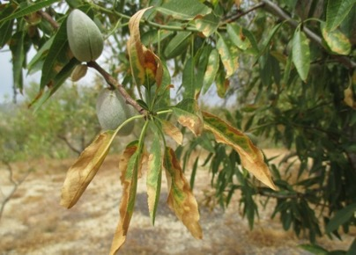
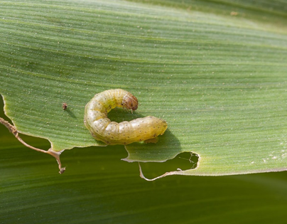
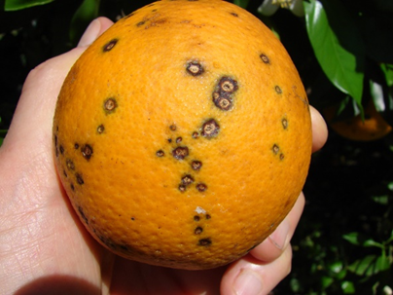
Анхаарах шаардлагатай ургамлын хортон шавьж
Эрсдэлтэй газар тариалан, цэцэрлэгжүүлэлтийн салбарыг тодорхойлох.
Импортын хяналтын үйл ажиллагаа, протоколыг бэхжүүлэх.
Дотоодын ургамлын эрүүл мэндийн дүрэм журмыг хянаж үзэх.
Ургамлын хортон шавьжийн тандалт, хортон шавжийн хяналт мониторинг, хортон шавьжийн урьдчилсан мэдээг бэхжүүлэх.
Ургамлын эрүүл мэндийн лабораторийн хүчин чадлыг тодорхойлох.

Slide 12
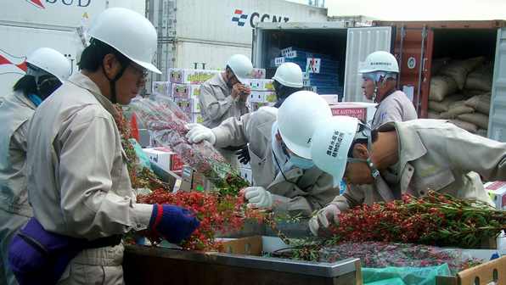
Хортон шавьжны эрсдэлийн шинжилгээ
Бараа бүтээгдэхүүнд нөлөөлөх дэлхийд тархсан хортон шавьж
ЭКСПОРТЛОГЧ оронд байдаг хортон шавьж
ИМПОРТЛОГЧ оронд байдаг хортон шавьж
Импортлогдож болох бодит эрсдэл бүхий хортон шавьж

Slide 13
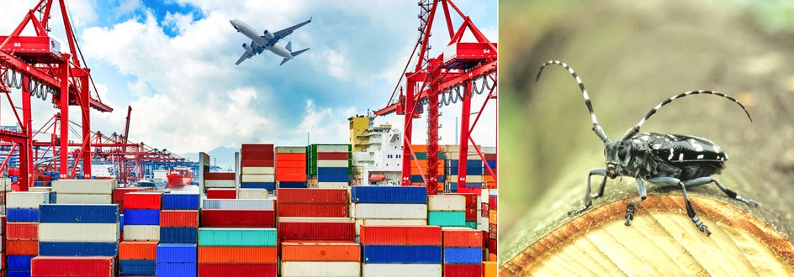
Хортон шавьжны эрсдлийн шинжилгээний хоёр төрөл
Төрөл зүйлээр хортон шавьжийн эрсдэлийн шинжилгээ (ХШЭҮ/PRA) хийх
Нэвтрэх замаар PRA хийх

Slide 14
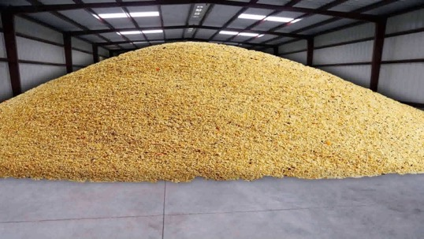
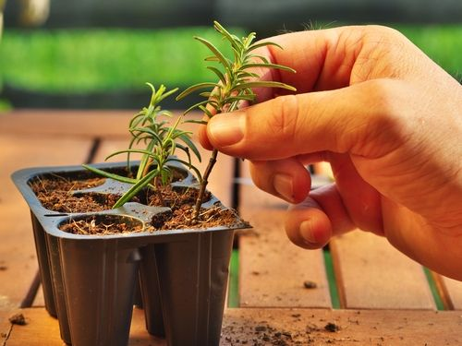
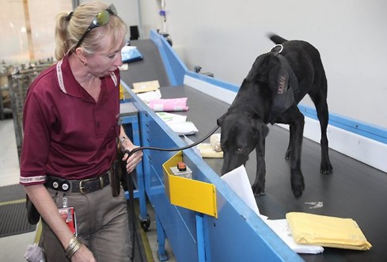
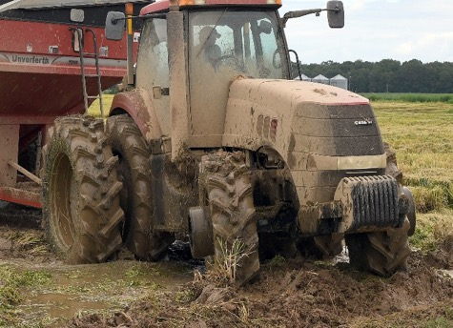
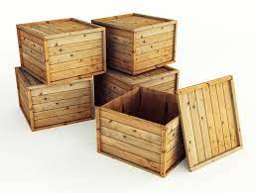
Хортон шавьж нэвтэрч болзошгүй замуудын жишээ

Slide 15
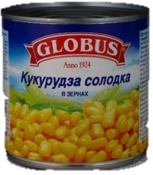
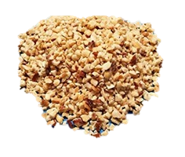
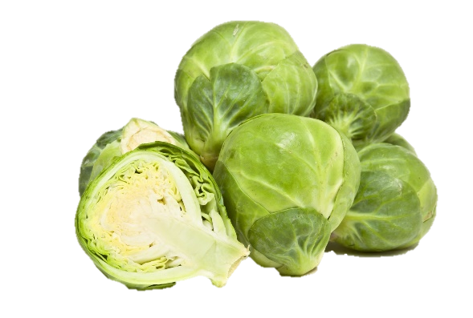
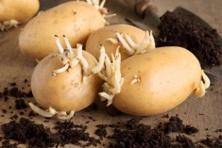
Бараа бүтээгдэхүүнийг хортон шавьжийн эрсдэлээр нь ангилах
Эрсдэлгүй ургамлын гаралтай бүтээгдэхүүнд ургамлын эрүүл ахуйн арга хэмжээ авах шаардлагагүй.
Эрсдэл багатай бүтээгдэхүүнд ургамлын эрүүл ахуйн баримт бичиг, баталгаажуулалтын шалгалтыг шаарддаг.
Дунд зэргийн эрсдэлтэй бүтээгдэхүүнд ургамлын эрүүл ахуйн баримт бичиг, харж шалгах хяналтыг шаарддаг (медиум дээж авах).
Өндөр эрсдэлтэй бараа бүтээгдэхүүнд илүү няхуур бичиг баримтын хяналт, ургамлын эрүүл ахуйн хяналт шалгалт (илүү түүвэрлэн авах) болон нэвтэрсний дараах шалгалт шаардлагатай.

Slide 16
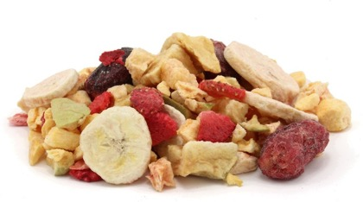
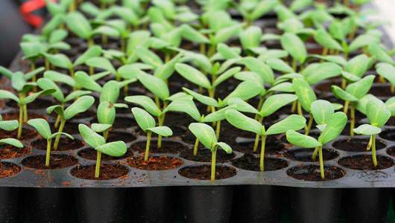
Барааны эрсдэлийн ангилал
Хортон шавьж нэвтрэх эрсдэл нь ургамлын гаралтай түүхий эдийг боловсруулах арга, боловсруулалтын зэрэгтэй холбоотой байдаг.
Хортон шавьж нэвтрэх эрсдэл нь зориулалтын ашиглалт, улмаар зохицуулалттай хортон шавьж тээвэрлэх зам болох боломжтой холбоотой юм.
Эрсдэлийн ангиллын хүрээнд хяналт шалгалтаа хандуулах шаардлагтай өндөр эрсдэлтэй бараа бүтээгдэхүүнийг тодорхойлдог.
Дараахь ангиллын схем нь ISPM 32-той нийцсэн байна

Slide 17
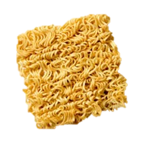
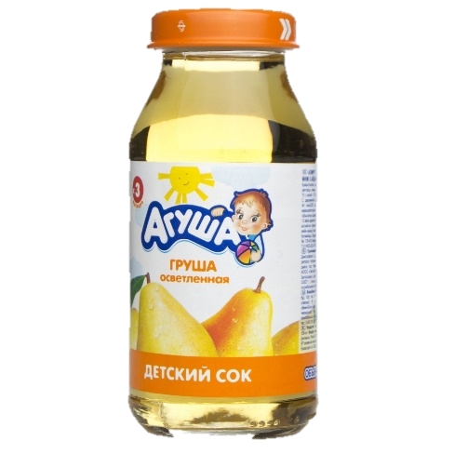
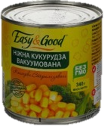
1-р ангиллын жишээ Ургамлын гаралтай бүтээгдэхүүн
Монголд импортолж буй ургамлын гаралтай түүхий эдийн жишээ | Арилжааны үйл явц: дулаан эсвэл исгэх аргаар боловсруулах
Бэлэн гоймон | Хоол хийх (буцалгах, халаах, богино долгионы зуух)
Элсэн чихэр, ургамлын тос | Шахаж авах
Дарс, архи, шар айраг болон бусад согтууруулах ундаа, исгэсэн ногоо | Исгэх
Ариутгасан шүүс | Ариутгал (пастиризаци)
Хуурсан кофе | Хуурах
Лаазалсан ногоо, шөл | Ариутгал (стерилизаци)

Slide 18
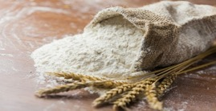
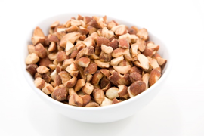
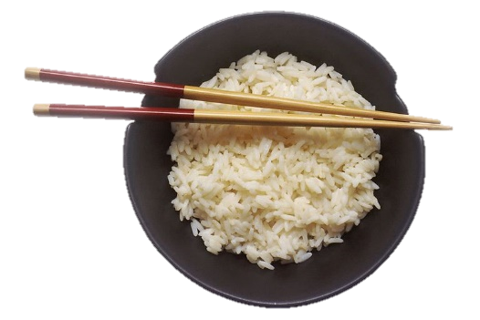
2-р ангиллын жишээ Ургамлын гаралтай бүтээгдэхүүн
Монголд импортолж буй ургамлын гаралтай түүхий эдийн жишээ | Арилжааны үйл явц– зөвхөн физик процесс
Гурил | Тээрэмдэх
Жижиглэсэн жимс, самар, үр тариа, хүнсний ногоо | Хөшгилөж жижиглэх
Эмийн ургамлууд, самар (ихэвчлэн хатаасан бүтээгдэхүүн) | Бутлах
Өнгөлсөн будаа | өнгөлөх (үр тариа)

Slide 19
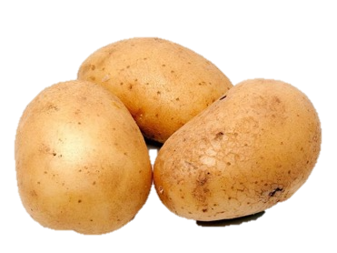
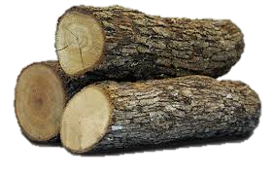
3-р ангиллын жишээ Ургамлын гаралтай бүтээгдэхүүн
Ангилал 3-ын түүхий эдийг боловсруулдаггүй бөгөөд хэрэглээ, боловсруулалтад зориулж импортолдог.
Эдгээр ургамлын гаралтай бүтээгдэхүүнд шинэ жимс, хүнсний ногоо, үндэсгүй цэцэг, зүсмэл мод, гуалин зэрэг орно.

Slide 20
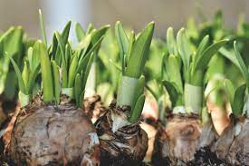
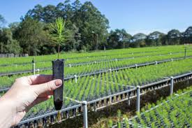
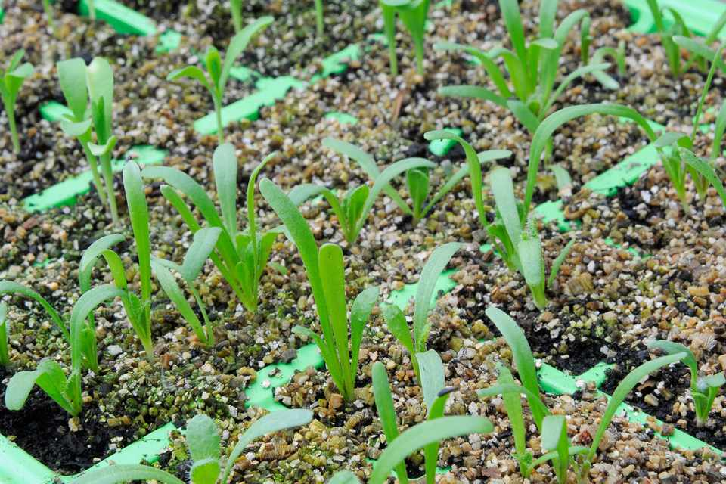
4-р ангиллын жишээ Ургамлын гаралтай бүтээгдэхүүн
4-р ангиллын бараанд ургамал, суулгац, зарим үр, булцуу зэрэг багтдаг ба тарих зориулалттай.

Slide 21
Ургамлын эрүүл мэндийн эрсдэлийг ангилах урьдчилсан онооны схем
№ | Шалгуур | Үзүүлэлтүүд
Нэг. Зориулалт (Нэгийг нь сонгоно уу.)
1.1. | Тарих зориулалттай | 80
1.2 | Шинэ бүтээгдэхүүн | 60
1.3 | Бусад зорилгоор | 10
Хоёр. Гарал үүслийн улс (Нэгийг нь сонгоно уу.)
2.1. | Зохицуулалттай (хорио цээрийн) бүтээгдэхүүн тархдаг улс эсвэл бүс нутгаас гаралтай | 60
2.2 | Зохицуулалттай (хорио цээрийн) бүтээгдэхүүн тархсан эсэх нь тодорхойгүй улс эсвэл бүс нутгаас гаралтай | 30%
2.3 | Зохицуулалттай (хорио цээрийн) бүтээгдэхүүн тархаагүй улс эсвэл бүс нутгаас гаралтай | 20
Гурав. Өмнөх шалгалтын бүртгэл (Нэгийг нь сонгоно уу.)
3.1 | Хууль тогтоомж, дүрэм журам, стандартыг давтан зөрчих; зөрчил, доголдлыг арилгах арга хэмжээ аваагүй | 30%
3.2 | Хууль тогтоомж, дүрэм журам, стандартын шаардлагыг биелүүлээгүй; илэрсэн зөрчил, доголдлыг арилгах арга хэмжээг бүрэн хэрэгжүүлэхгүй байх | 20
3.3 | Хууль, дүрэм журам, стандартын шаардлагыг хангадаг | 10

Slide 22
АХБ-ны TA9500 төслөөс ургамлын эрүүл мэндэд зориулан боловсруулсан загвар дахь түүхий эдийн эрсдэлийн ангилалын үр дүн
Эрсдлийн ангилал | Нийт оноо (Өмнөх слайд дээрх хүснэгтээс) | Хяналт шалгалтын аргууд
Өндөр эрсдэл | 101 ба түүнээс дээш | Бичиг баримтын шалгалт Биет үзлэг Лабораторийн шинжилгээ: ургамлын эрүүл ахуй (хортон шавьж) ба пестицид (зөвхөн түүхий шинэ жимс)
Дунд зэргийн эрсдэлтэй | 90-100 | Бичиг баримтын шалгалт Биет үзлэг (Хэрэв биет үзлэгээр зохицуулалттай хортон шавьж байх сэжиг бүхий байгаа бол хортон шавьжийг тодорхойлох зорилгоор лабораторид илгээнэ)
Бага эрсдэлтэй | 89 ба түүнээс бага | Зөвхөн бичиг баримт, цаас шалгах

Slide 23
Ургамлын эрүүл ахуйн импортын хяналт шалгалтын журам
Хорио цээрийнхортон шавж, ургамлын эрүүл ахуйн импортын шаардлагад PRA хийх
УХҮБ-аас гаргасан бодлого
Барааны эрсдэлийн ангилал
Өргөдөл/хил дээр ирэх
Хилийн үйл явц
Ургамал эрүүл ахуйн хяналт
Баримт
Тодорхойлох
Биет үзлэг
Гаалийн бүрдүүлэлт
Оруулахаас
Татгалзах

Slide 24
Эрсдэлийн шинжилгээ/эрсдэлийн үнэлгээний багийн бүрэлдэхүүн

Slide 25
Ургамлын эрүүл мэндийн эрсдэлийн шинжилгээ/эрсдлийн үнэлгээ PRA хийх багийн бүрэлдэхүүнд өгөх саналууд)
1. УХҮБ нь эрсдлийн шинжилгээг зохицуулах, удирдах, үр дүнг албан ёсоор тайлагнах байнгын баг байгуулах шаардлагатай
Шавьж судлаач
Ургамлын эмгэг судлаач - микологи, вирус судлал эсвэл бактериологи
Нематологич?
Хогийн ургамал судлаач/агрономич
Эдийн засагч
Мэдээлэл, харилцаа холбооны технологи (МХХТ)-ийн мэргэжилтэн?
2. Тохиолдол бүрт гаднаас авах эсвэл гэрээт мэргэжилтэн
Жишээлбэл, байнгын багийн гишүүн нян судлалын чиглэлээр мэдлэгтэй бол тодорхой тохиолдолд вирус судлаач шаардлагатай байж болно. Мэргэжилтнүүдийг бусад төрийн байгууллага эсвэл академиас хамтран сонгох эсвэл гэрээгээр ажиллуулах боломжтой.

Slide 26
Лабораторийн шинжилгээ

Slide 27
Лабораторийн шинжилгээ
Хортон шавьжийг зөв илрүүлэх, хортон шавьжийг тодорхойлох нь ургамлын эрүүл ахуйн арга хэмжээг зохих ёсоор хэрэгжүүлэхэд нэн чухал юм.

Slide 28
Асуулт, хариулт ба хэлэлцүүлэг

